Slide 1


Организация эксплуатации технологических систем, сооружений, устройств и объектов технического назначения железнодорожного транспорта

Slide 2
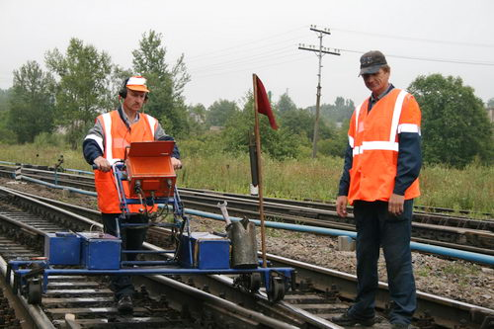
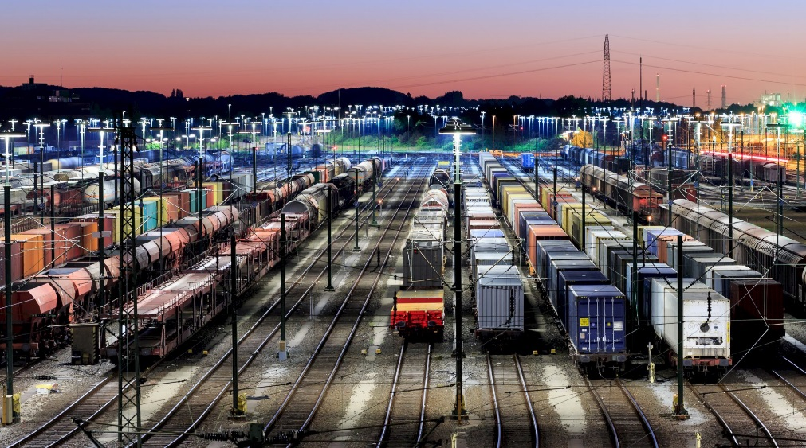
Организация эксплуатации технологических систем, сооружений, устройств и объектов технического назначения железнодорожного транспорта
ПТЭ Раздел III Организация эксплуатации технологических систем, сооружений, устройств и объектов технического назначения п.п. 12-15,17-20
1. Сооружения и устройства инфраструктуры железнодорожного транспорта общего пользования, железнодорожные пути необщего пользования и расположенные на них сооружения, устройства, механизмы и оборудование железнодорожного транспорта, требования, предъявляемые к их содержанию, правила приемки в постоянную эксплуатацию.
2. Требования ПТЭ к расстояниям между осями смежных железнодорожных путей на перегонах и железнодорожных станциях.
3. Требования ПТЭ к пассажирским и грузовым платформам, расположенных на железнодорожных линиях со смешанным движением пассажирских и грузовых поездов на прямых участках.

Slide 3
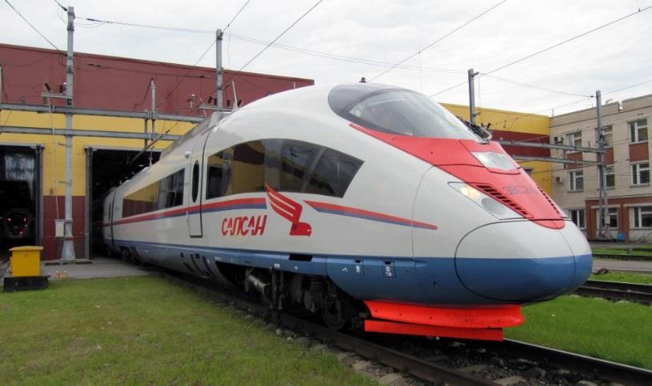
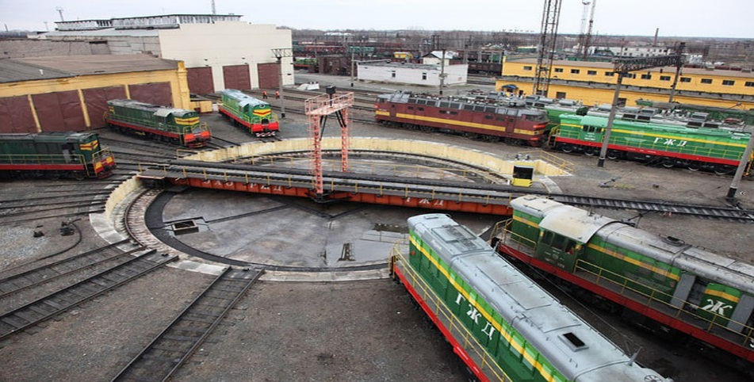
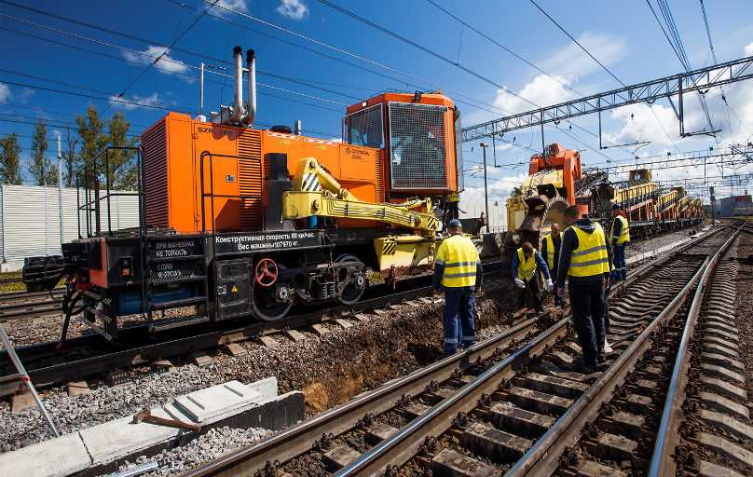
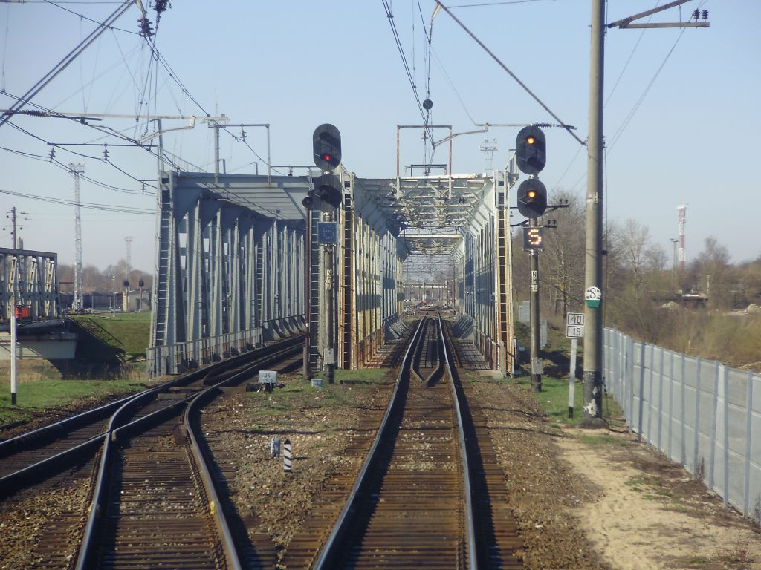
Организация эксплуатации технологических систем, сооружений, устройств и объектов технического назначения железнодорожного транспорта
Владелец инфраструктуры (владелец железнодорожных путей необщего пользования) должен обеспечивать безопасную эксплуатацию сооружений, устройств и объектов железнодорожного транспорта.

Slide 4

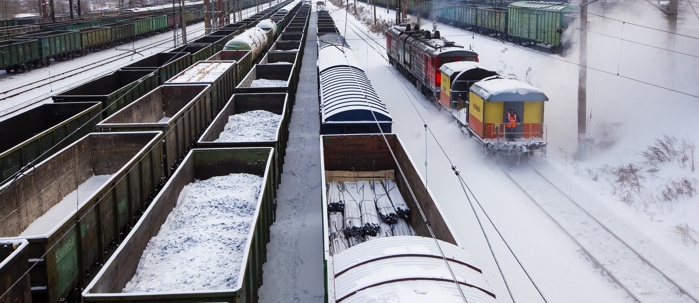
Организация эксплуатации технологических систем, сооружений, устройств и объектов технического назначения железнодорожного транспорта
Данная норма направлена на исполнение п. 2 статьи 20 Федерального закона от 10 января 2003 г. №17-ФЗ «О железнодорожном транспорте», в соответствии с которой владельцы инфраструктур, перевозчики, грузоотправители (отправители) и другие участники перевозочного процесса в пределах установленной законодательством Российской Федерации о железнодорожном транспорте компетенции обеспечивают:
безопасные для жизни и здоровья пассажиров условия проезда;
безопасность перевозок грузов, багажа и грузобагажа;
безопасность движения и эксплуатации железнодорожного транспорта; экологическую безопасность.

Slide 5
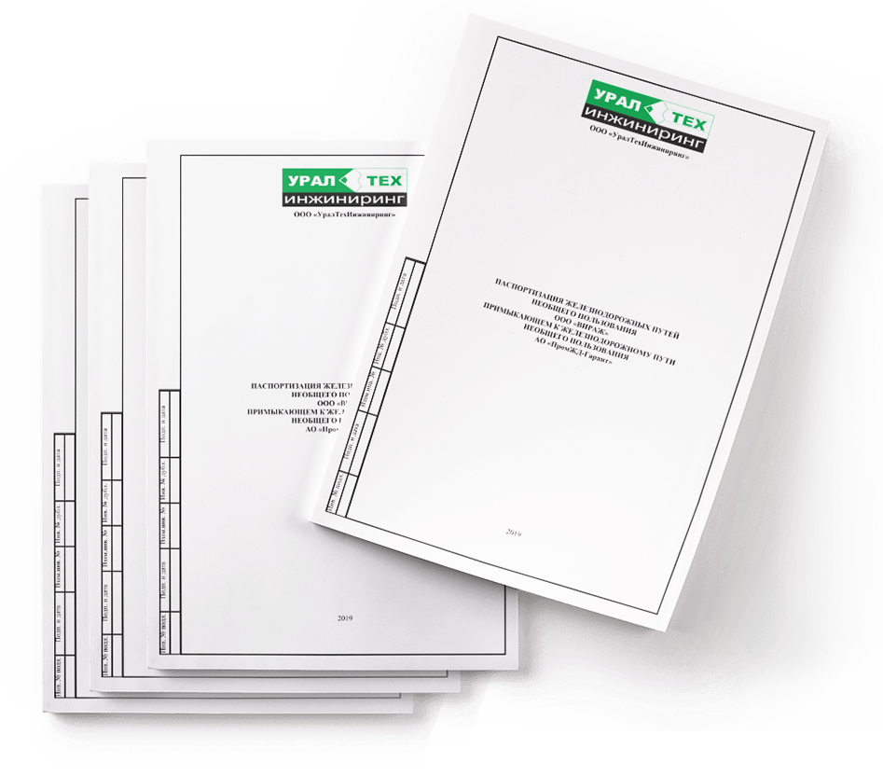
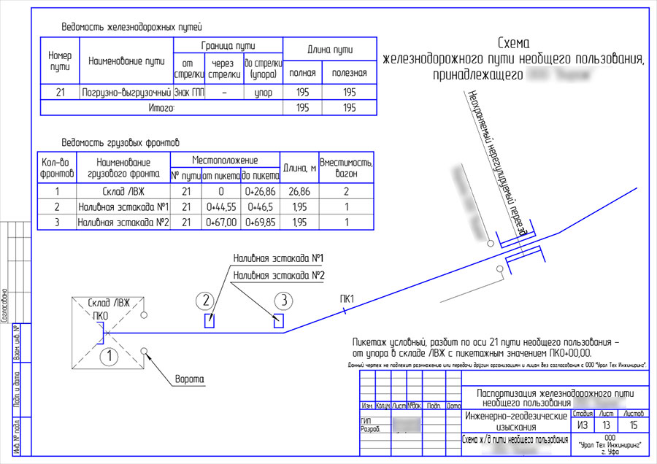
Организация эксплуатации технологических систем, сооружений, устройств и объектов технического назначения железнодорожного транспорта
Сооружения, устройства, механизмы и оборудование железнодорожного транспорта должны соответствовать утвержденной проектной, конструкторской и эксплуатационной документации. Владелец сооружений, устройств, механизмов и оборудования железнодорожного транспорта должен иметь на них техническую документацию.

Slide 6
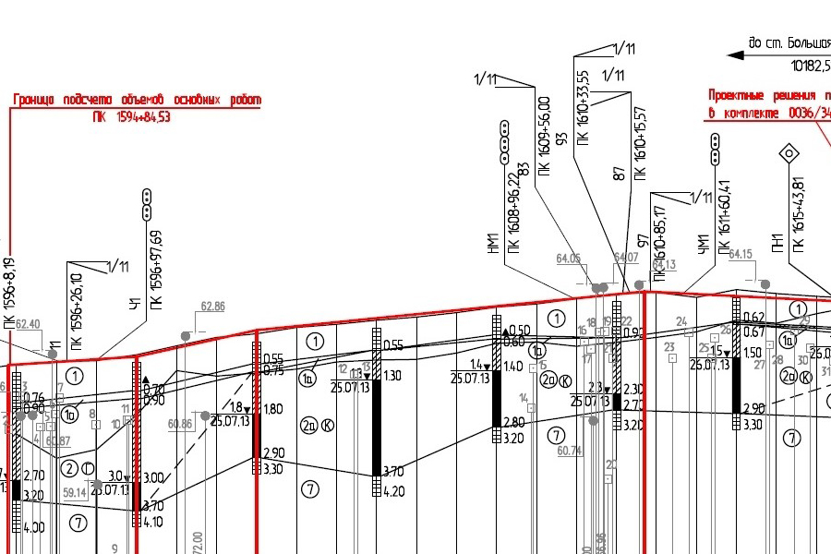
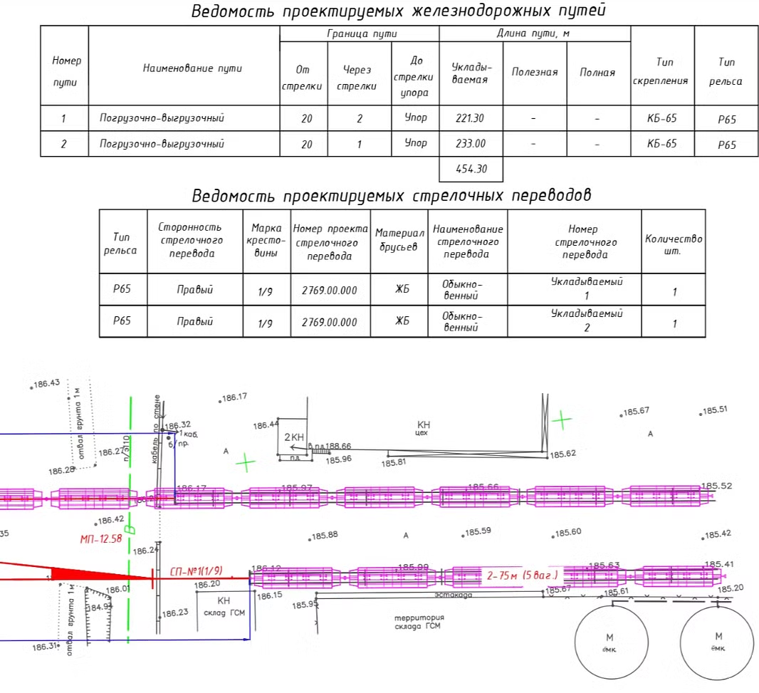
Организация эксплуатации технологических систем, сооружений, устройств и объектов технического назначения железнодорожного транспорта
Владелец инфраструктуры (владелец железнодорожного пути необщего пользования) должен иметь:
* ремонтную и эксплуатационную документацию на железнодорожные пути, сооружения и устройства;
* масштабные и схематические планы железнодорожных станций, продольные профили всех главных, станционных железнодорожных путей и сортировочных горок, расположенных на принадлежащих им железнодорожных путях, а владелец инфраструктуры, в том числе железнодорожных путей необщего пользования, на которых обращаются его локомотивы.

Slide 7
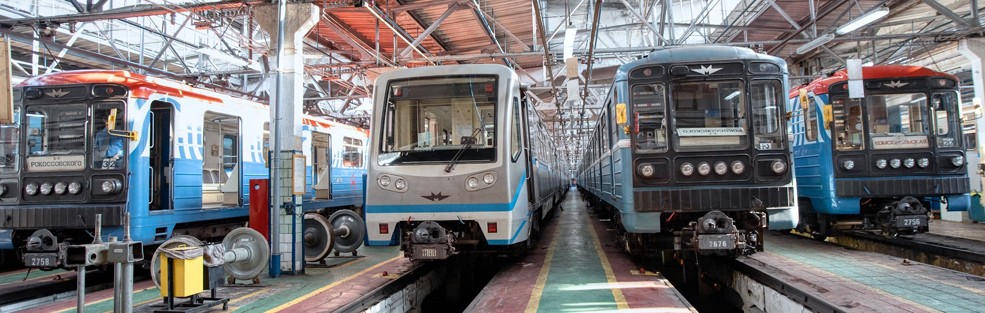
Организация эксплуатации технологических систем, сооружений, устройств и объектов технического назначения железнодорожного транспорта
Размещение и техническое оснащение эксплуатационных и ремонтных локомотивных, мотор-вагонных депо, пунктов технического обслуживания локомотивов, мотор-вагонного подвижного состава, мастерских, экипировочных устройств и других сооружений и устройств, предназначенных для обслуживания локомотивов, мотор-вагонного подвижного состава, осуществляется таким образом, чтобы были обеспечены установленные размеры движения поездов, эффективное использование локомотивов, мотор- вагонного подвижного состава, качественный ремонт и техническое обслуживание, рациональное использование материальных ресурсов, экологическую безопасность и безопасные условия труда, а также условия для тушения пожаров, проведения аварийно-спасательных работ в железнодорожном подвижном составе и на стационарных объектах железнодорожного транспорта, ликвидации аварийных ситуаций с железнодорожным подвижным составом, перевозящим опасные грузы.

Slide 8
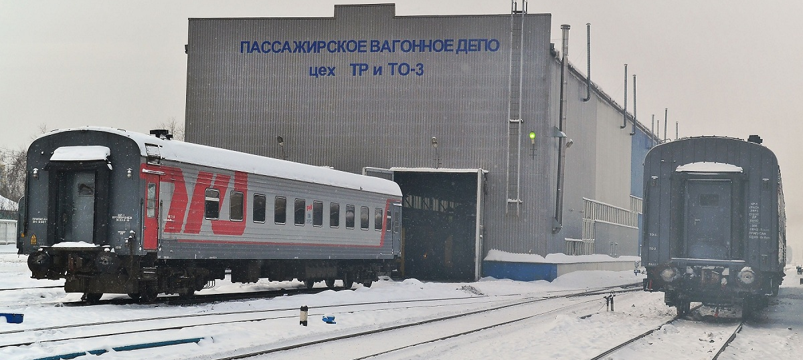
Организация эксплуатации технологических систем, сооружений, устройств и объектов технического назначения железнодорожного транспорта
Размещение и техническое оснащение эксплуатационных и ремонтных вагонных депо, пунктов технического обслуживания грузовых и пассажирских вагонов, промывочно-пропарочных станций и других сооружений и устройств вагонного хозяйства осуществляется таким образом, чтобы были произведены качественный ремонт и техническое обслуживание, рационально использовались материальные ресурсы, обеспечивались экологическая безопасность, безопасные условия труда, условия для проведения работ по тушению пожаров и ликвидации аварийных ситуаций с опасными грузами.

Slide 9
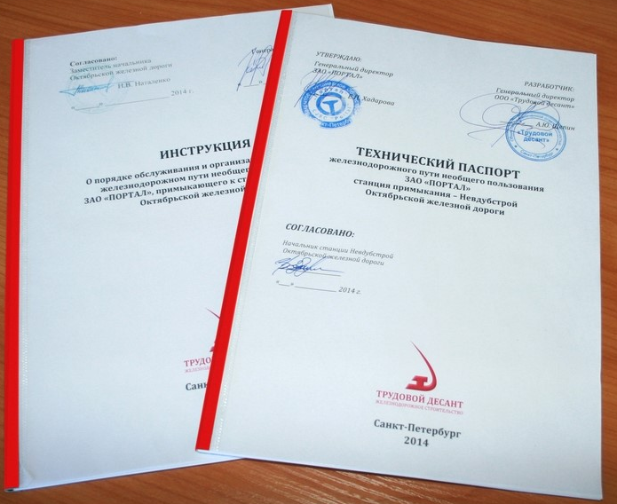
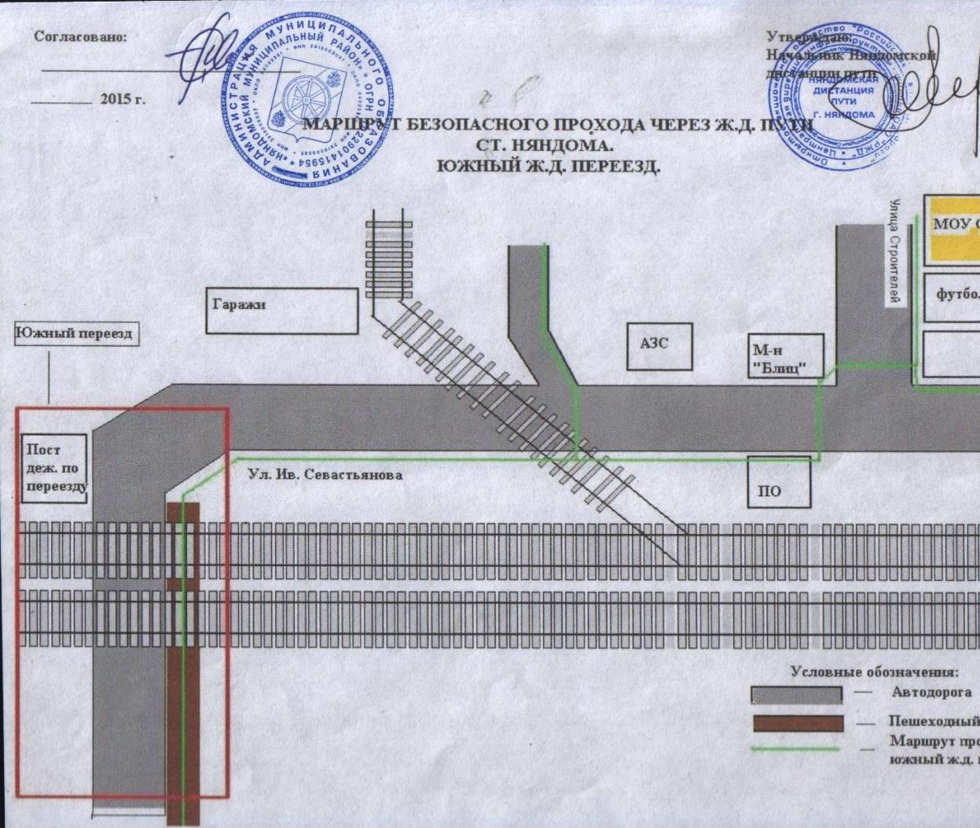
Организация эксплуатации технологических систем, сооружений, устройств и объектов технического назначения железнодорожного транспорта
В соответствии с п. 1 статьи 15 Федерального закона от 10 января 2003 г. №17-ФЗ «О железнодорожном транспорте» «Железнодорожные пути общего пользования и расположенные на них сооружения и устройства должны содержаться с соблюдением правил безопасности движения и эксплуатации железнодорожного транспорта в техническом состоянии, отвечающем требованиям соответствующих нормативных правовых актов, документов по стандартизации, правил и техническим нормам.

Slide 10
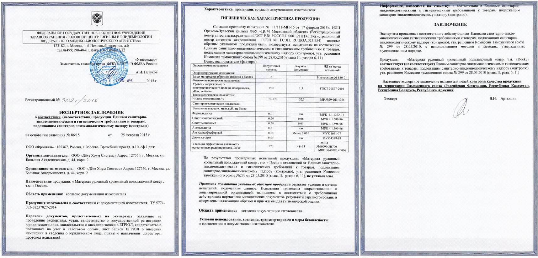
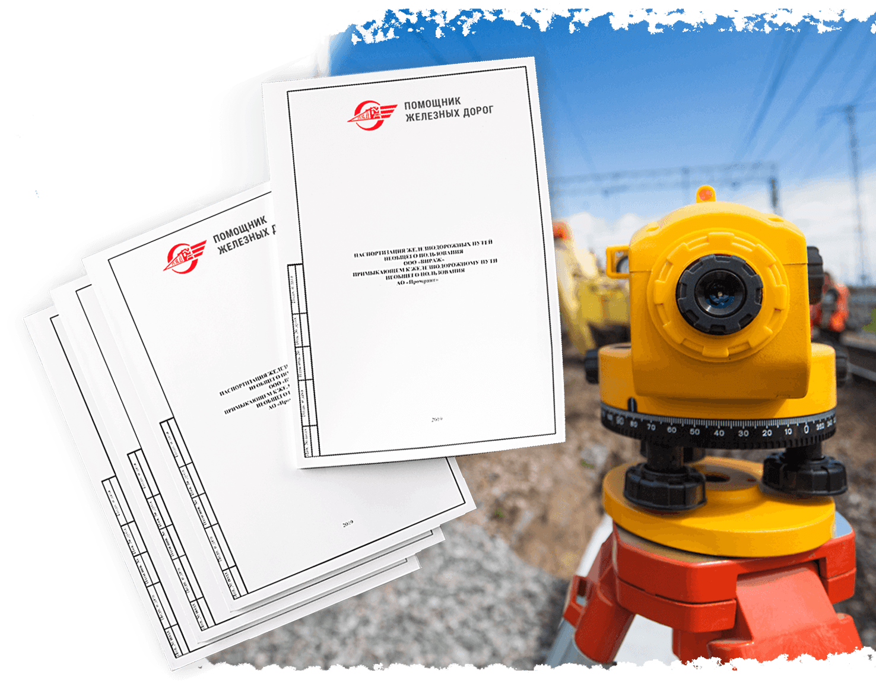
Организация эксплуатации технологических систем, сооружений, устройств и объектов технического назначения железнодорожного транспорта
В соответствии с п. 1 статьи 49 Гражданского кодекса РФ проектная документация перед утверждением подлежит прохождению обязательной экспертизе на соответствие нормам и требованиям, установленным в Российской Федерации. Конструкторская и эксплуатационная документация на устройства, механизмы и оборудование железнодорожного транспорта разрабатывается и утверждается в соответствии с ТР ТС 001/2011 «О безопасности инфраструктуры железнодорожного транспорта».

Slide 11
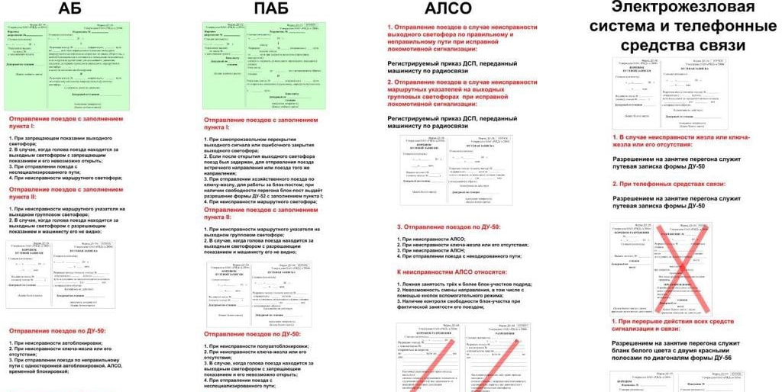
Организация эксплуатации технологических систем, сооружений, устройств и объектов технического назначения железнодорожного транспорта
Порядок оформления, заполнения, передачи бланков и документов, связанных с эксплуатацией, обслуживанием, ремонтом объектов инфраструктуры, организацией движения поездов и маневровой работы, их хранения устанавливаются инструктивными указаниями о ведении учетных и отчетных форм применительно к каждому конкретному документу.

Slide 12
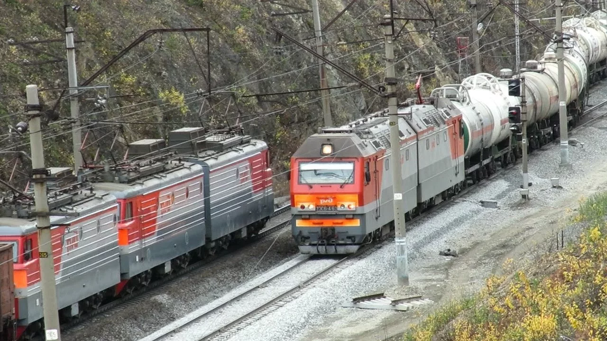
Организация эксплуатации технологических систем, сооружений, устройств и объектов технического назначения железнодорожного транспорта
Сооружения и устройства инфраструктуры должны содержаться в техническом состоянии, обеспечивающем пропуск поездов с допустимой скоростью движения, но не более конструкционной скорости.

Slide 13
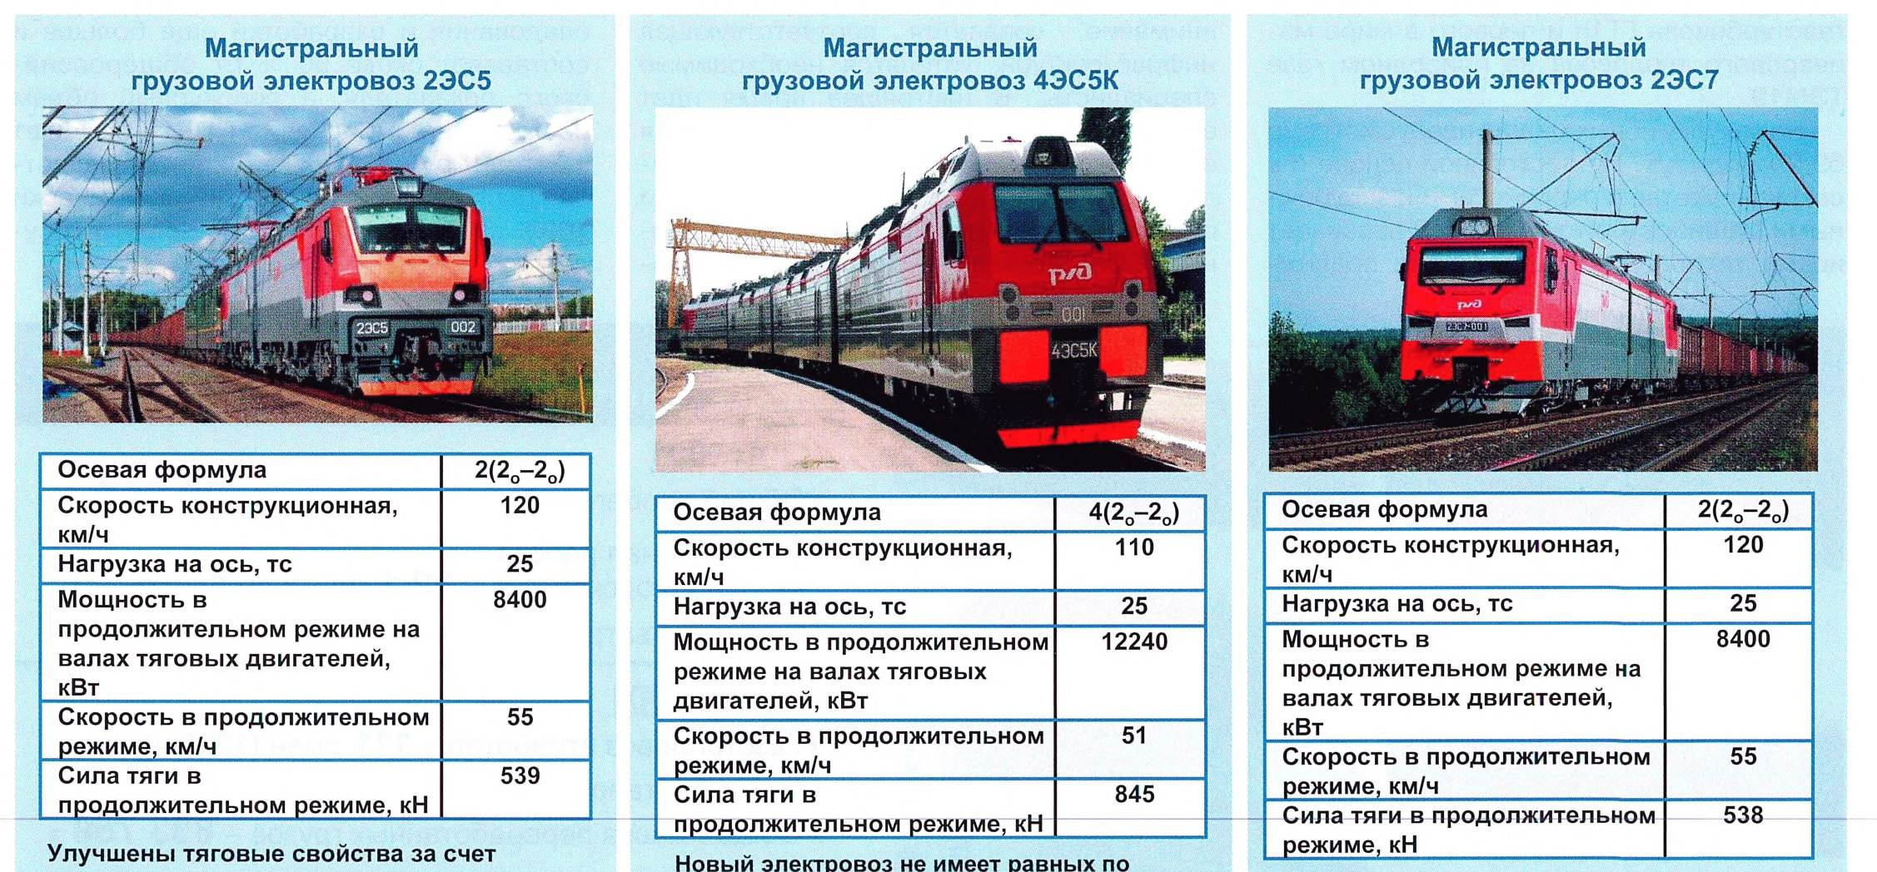
Организация эксплуатации технологических систем, сооружений, устройств и объектов технического назначения железнодорожного транспорта
Основные понятия. Термины и определения
Конструкционная скорость железнодорожного подвижного состава – наибольшая скорость движения, заявленная в технической документации на проектирование.

Slide 14
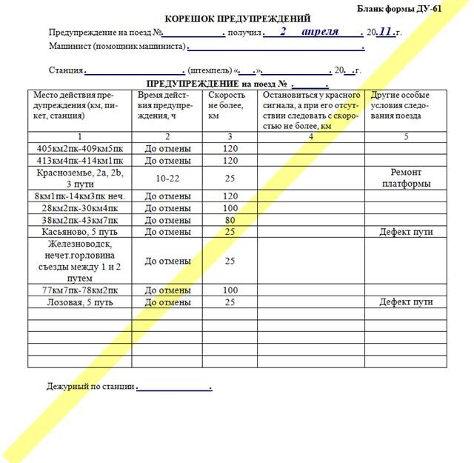
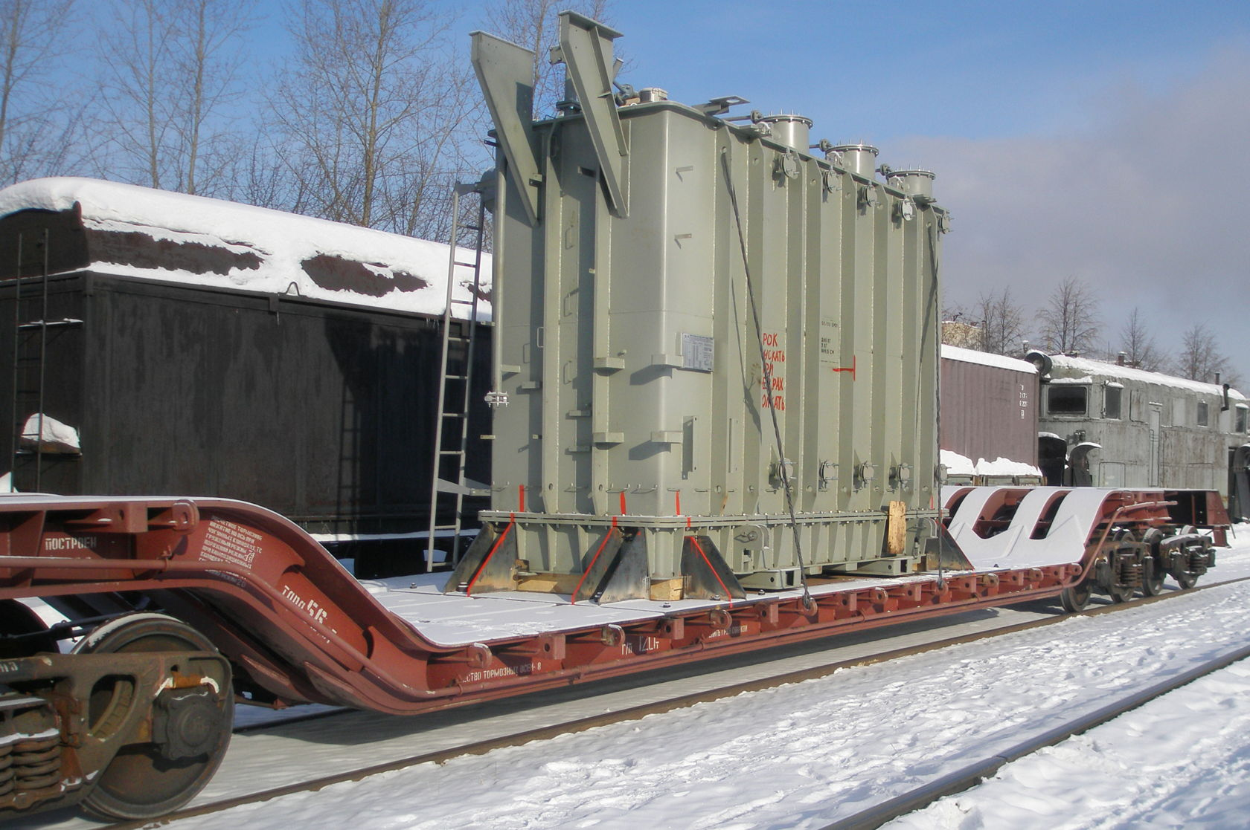
Организация эксплуатации технологических систем, сооружений, устройств и объектов технического назначения железнодорожного транспорта
Основные понятия. Термины и определения
Допустимая скорость движения – скорость подвижного состава, устанавливаемая с учетом технического состояния инфраструктуры железнодорожного транспорта, подвижного состава и не превышающая его конструкционную скорость.

Slide 15
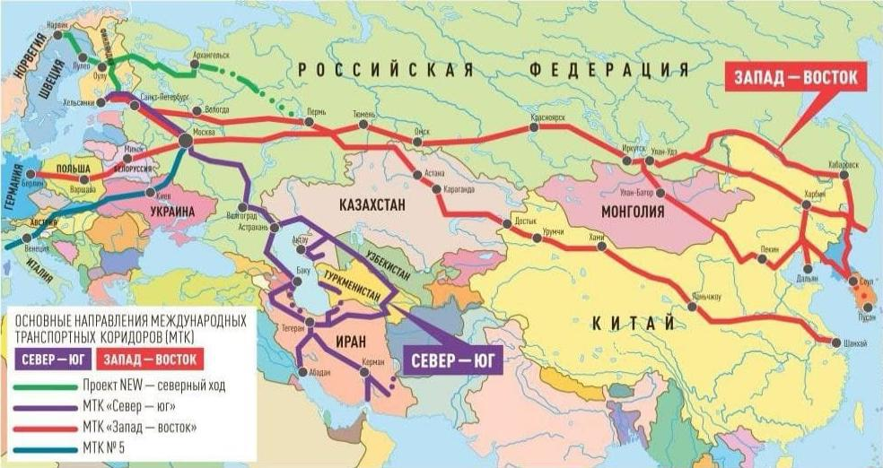
Организация эксплуатации технологических систем, сооружений, устройств и объектов технического назначения железнодорожного транспорта
В соответствии с Транспортной стратегией Российской Федерации до 2030 года с прогнозом на период до 2035 года сроки доставки транзитных контейнерных грузов на направлении Запад – Восток к 2030 году должны составить 6,5-7 суток. Данное условие возможно только при увеличении скоростей движения грузовых поездов.
Проектные и строительные нормы для сооружений и устройств инфраструктуры уже реабилитированы к увеличенным скоростям движения как пассажирских, так и грузовых поездов.

Slide 16
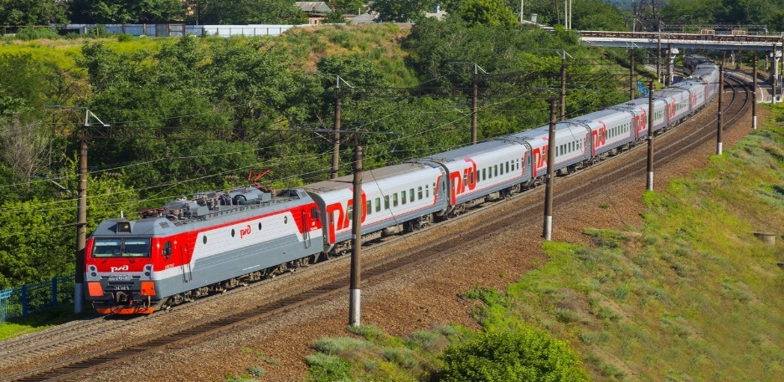
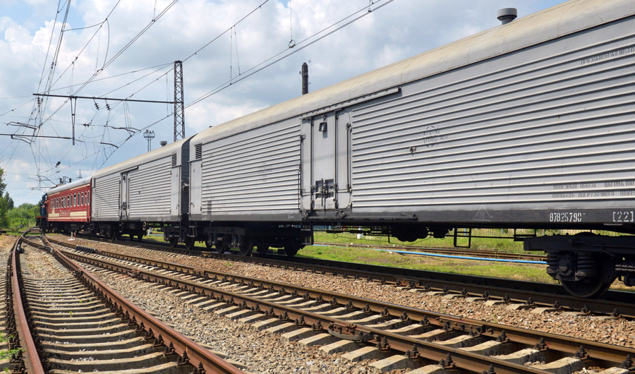
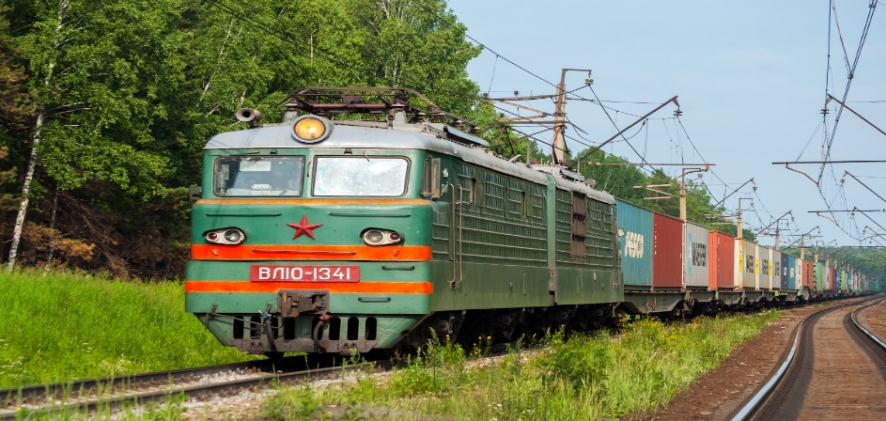
Организация эксплуатации технологических систем, сооружений, устройств и объектов технического назначения железнодорожного транспорта
Одним из основных документов, регламентирующих нормы и требования к объектам инфраструктуры является Свод правил СП 119.13330.2017 «Железные дороги колеи 1520 мм», согласно которому вновь проектируемые железнодорожные линии должны обеспечивать движение поездов со скоростями:
пассажирских – до 200 км/ч
грузовых ускоренных и рефрижераторных – до 160 км/ч.
грузовых – до 120 км/ч

Slide 17
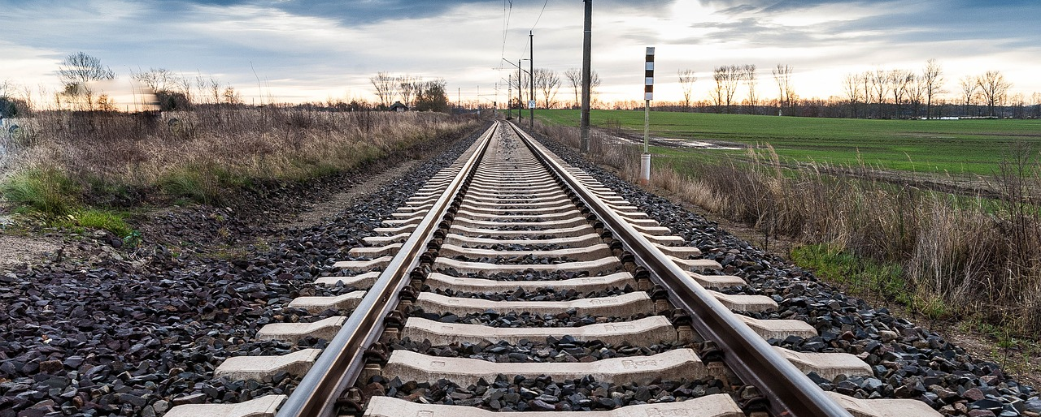
Организация эксплуатации технологических систем, сооружений, устройств и объектов технического назначения железнодорожного транспорта
На сети железных дорог имеются линии с низкой интенсивностью движения, которые в соответствии с постановлением Правительства Российской Федерации от 27 марта 2018 г. №330 «Об утверждении критериев отнесения железнодорожных путей общего пользования к малоинтенсивным линиям (участкам)» отнесены к категории малоинтенсивных. В соответствии с данным постановлением к малоинтенсивным линиям (участкам) относятся:
- приведенная грузонапряженность – 5 млн. тонно-километров брутто/км в год и менее;
- суммарное фактическое движение грузовых и пассажирских поездов – 8 пар поездов в сутки и менее.

Slide 18
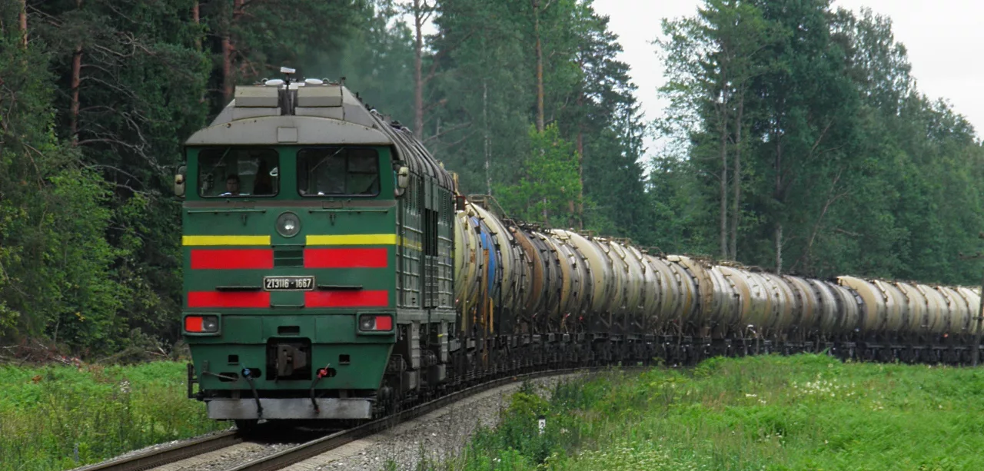
Организация эксплуатации технологических систем, сооружений, устройств и объектов технического назначения железнодорожного транспорта
На таких участках нет необходимости пропуска поездов с высокими скоростями, поэтому для малоинтенсивных линий (участков) в соответствии с проектной документацией или в соответствии с локальным нормативным актом владельца инфраструктуры могут быть установлены скорости движения поездов, экономически обоснованные для данного участка. Это дает возможности оптимизировать эксплуатационные затраты на обслуживание железнодорожной инфраструктуры на данных участках, при этом сохранить необходимый уровень безопасности.

Slide 19

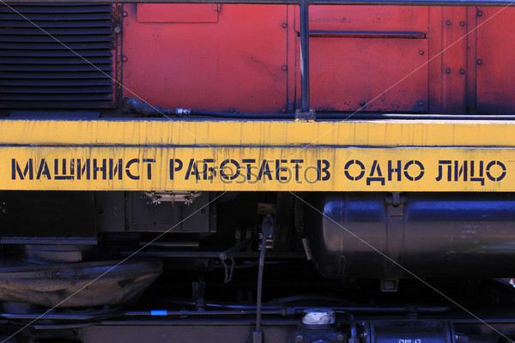
Организация эксплуатации технологических систем, сооружений, устройств и объектов технического назначения железнодорожного транспорта
На участках, оборудованных диспетчерской централизацией, а также на малоинтенсивных участках, железнодорожных станциях, на которых отменены дежурства дежурных по железнодорожным станциям, порядок движения поездов, обслуживаемых машинистом без помощника машиниста, а также перечень таких участков устанавливаются локальным нормативным актом владельца инфраструктуры (владельца железнодорожных путей необщего пользования).

Slide 20
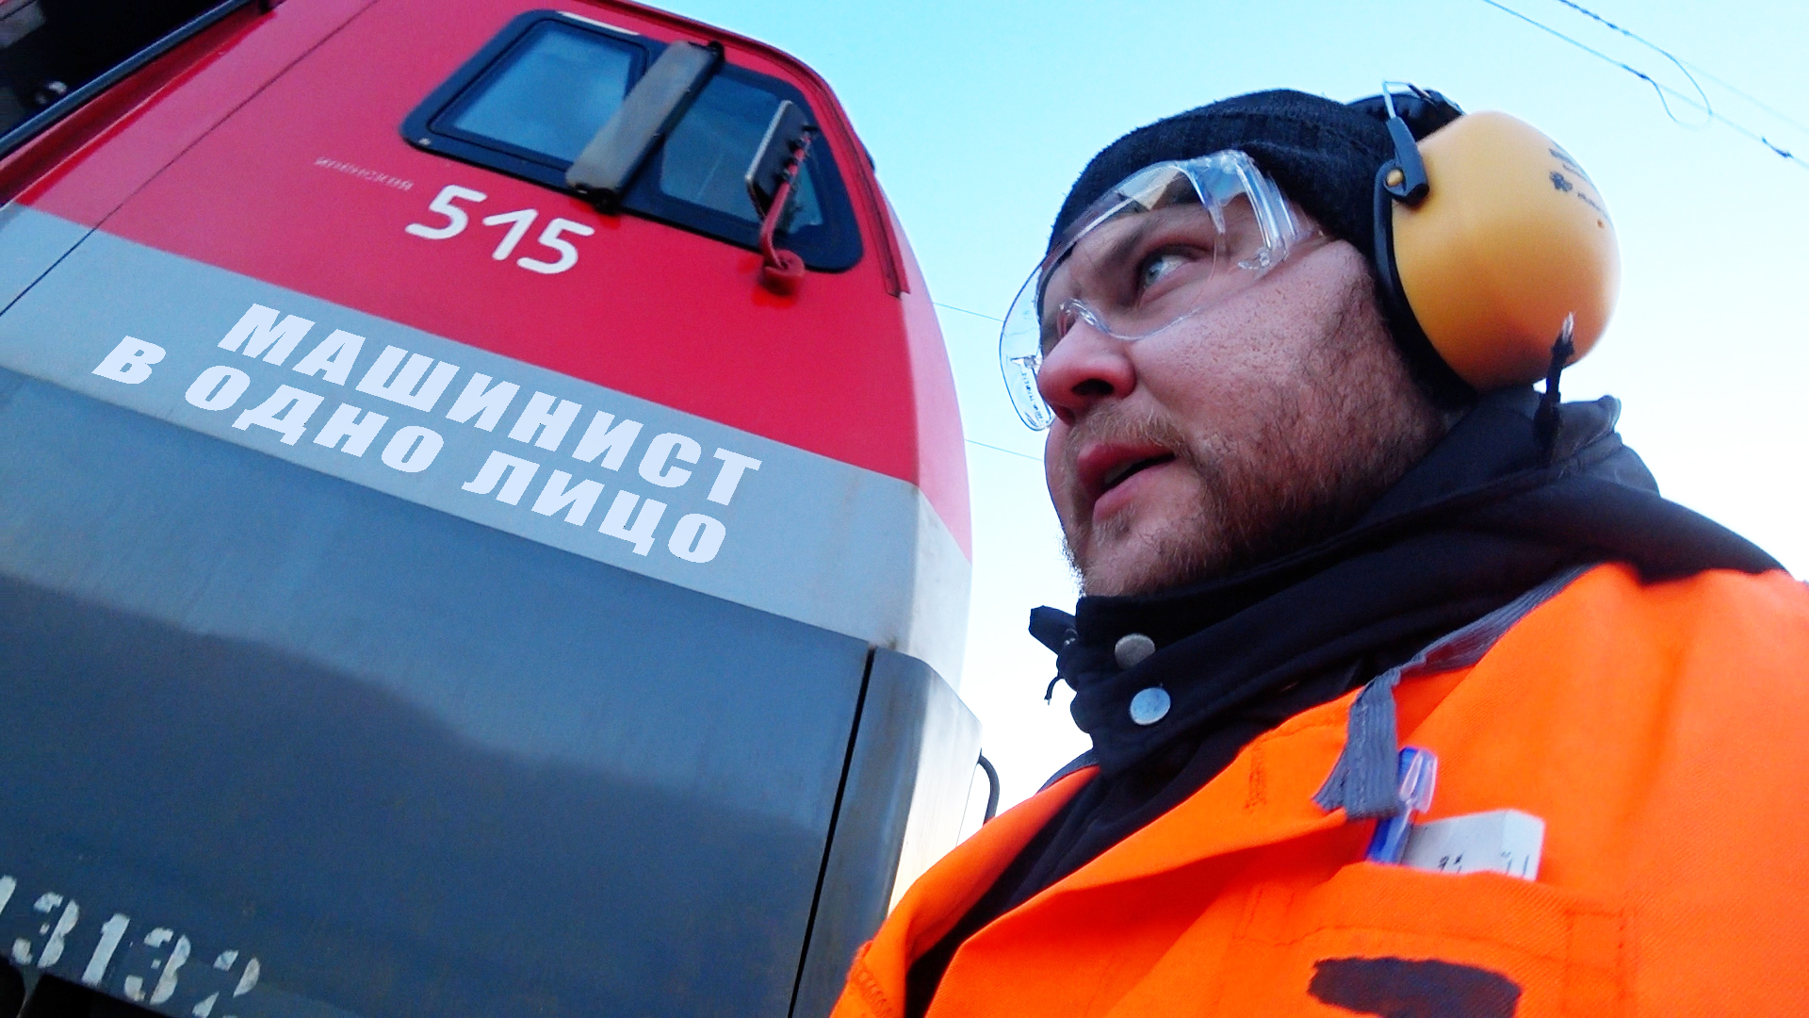
Организация эксплуатации технологических систем, сооружений, устройств и объектов технического назначения железнодорожного транспорта
На участках с особо интенсивным движением поездов, не оборудованных диспетчерской централизацией, вождение поездов машинистом без помощника машиниста допускается при наличии дежурных по железнодорожным станциям.

Slide 21
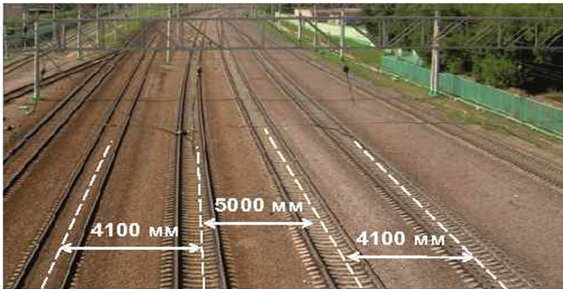
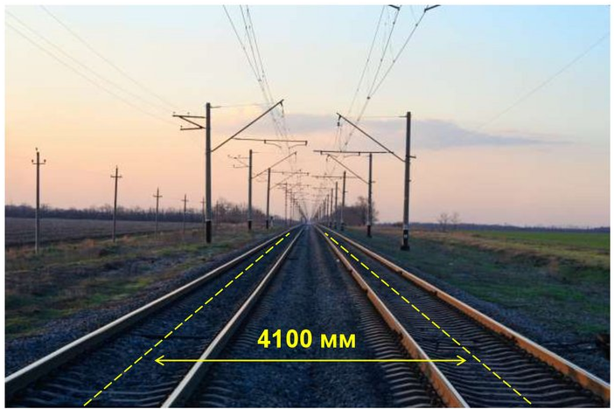
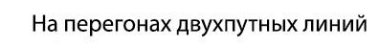
Организация эксплуатации технологических систем, сооружений, устройств и объектов технического назначения железнодорожного транспорта
Междупутье — это расстояние между осями двух смежных железнодорожных путей.
На прямых участках перегонов расстояние между осями первого и второго главных путей, а также третьего и четвертого главных путей должно быть не менее 4100 мм.

Slide 22
Организация эксплуатации технологических систем, сооружений, устройств и объектов технического назначения железнодорожного транспорта
10000 мм
Расстояние между осями второго и третьего главных железнодорожных путей на прямых участках перегонов должно быть не менее 10000 мм – при скорости движения по любому из смежных путей свыше 140 км/ч;

Slide 23
Организация эксплуатации технологических систем, сооружений, устройств и объектов технического назначения железнодорожного транспорта
8000 мм
Расстояние между осями второго и третьего главных железнодорожных путей на прямых участках перегонов должно быть не менее 8000 мм – при скорости движения не выше 140 км/ч;

Slide 24
Организация эксплуатации технологических систем, сооружений, устройств и объектов технического назначения железнодорожного транспорта
6000 мм
Расстояние между осями второго и третьего главных железнодорожных путей в сложных топографических, инженерно-геологических, планировочных и других местных условиях, когда применение основных норм проектирования вызывает значительное увеличение объема строительно-монтажных работ на существующих линиях необходимость переустройства земляного полотна, станционных железнодорожных путей и искусственных сооружений, сноса капитальных строений (далее – трудные условия) – не менее 6000 мм с соответствующим снижением скорости до 90 км/ч и менее.

Slide 25
Организация эксплуатации технологических систем, сооружений, устройств и объектов технического назначения железнодорожного транспорта
До реконструкции железнодорожной линии допускается сохранять расстояние между осями второго и третьего главных железнодорожных путей не менее 5000 мм с соответствующим снижением скорости до 90 км/ч и менее.

Slide 26
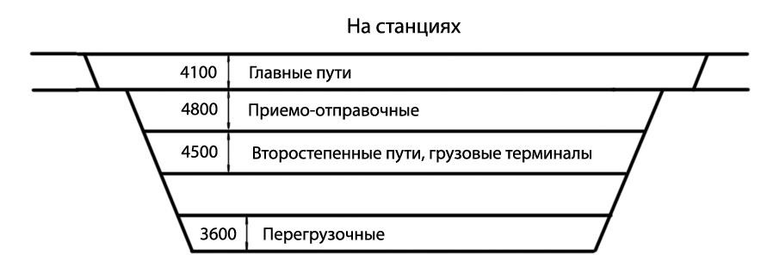
Организация эксплуатации технологических систем, сооружений, устройств и объектов технического назначения железнодорожного транспорта
Расстояние между осями смежных железнодорожных путей на железнодорожных станциях, прямых участках должно быть не менее 4800 мм, на второстепенных железнодорожных путях (железнодорожные пути стоянки железнодорожного подвижного состава, железнодорожные пути грузовых дворов) и железнодорожных путях грузовых районов – не менее 4500 мм.
Расстояние между осями железнодорожных путей, предназначенных для непосредственной перегрузки грузов, контейнеров из вагона в вагон, может составлять не менее 3600 мм.

Slide 27
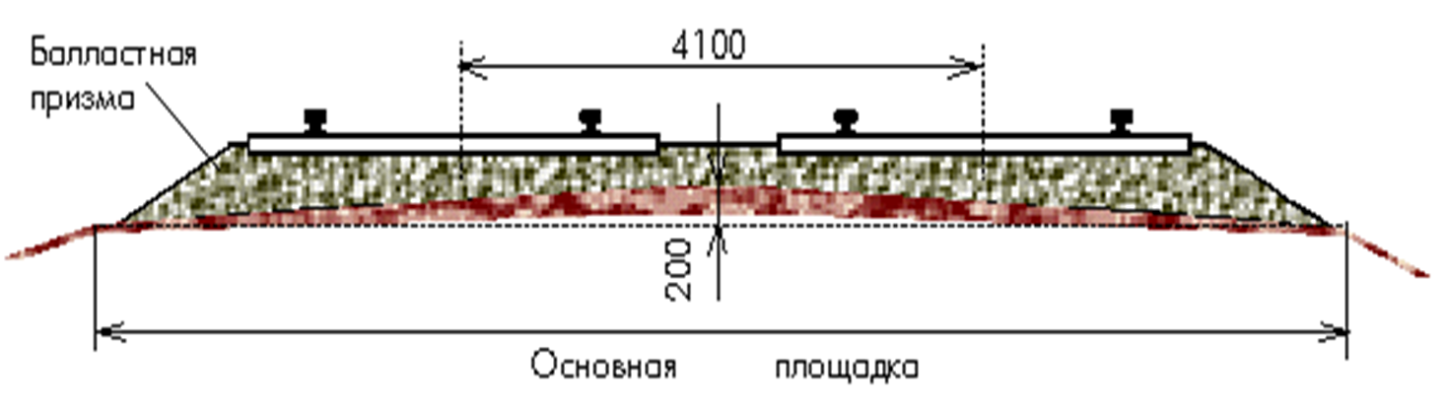
Организация эксплуатации технологических систем, сооружений, устройств и объектов технического назначения железнодорожного транспорта
До реконструкции путевого развития действующих железнодорожных станций допускается сохранять расстояние между осями смежных железнодорожных путей менее установленного настоящим пунктом, но не менее 4100 мм, а также сохранять при расположении главных железнодорожных путей на железнодорожных станциях крайними, расстояние между ними не менее 4100 мм.

Slide 28
Организация эксплуатации технологических систем, сооружений, устройств и объектов технического назначения железнодорожного транспорта
Расстояние между осями смежных железнодорожных путей на станциях железнодорожных путей необщего пользования на прямых участках железнодорожных путей должно быть не менее 4100 мм.

Slide 29
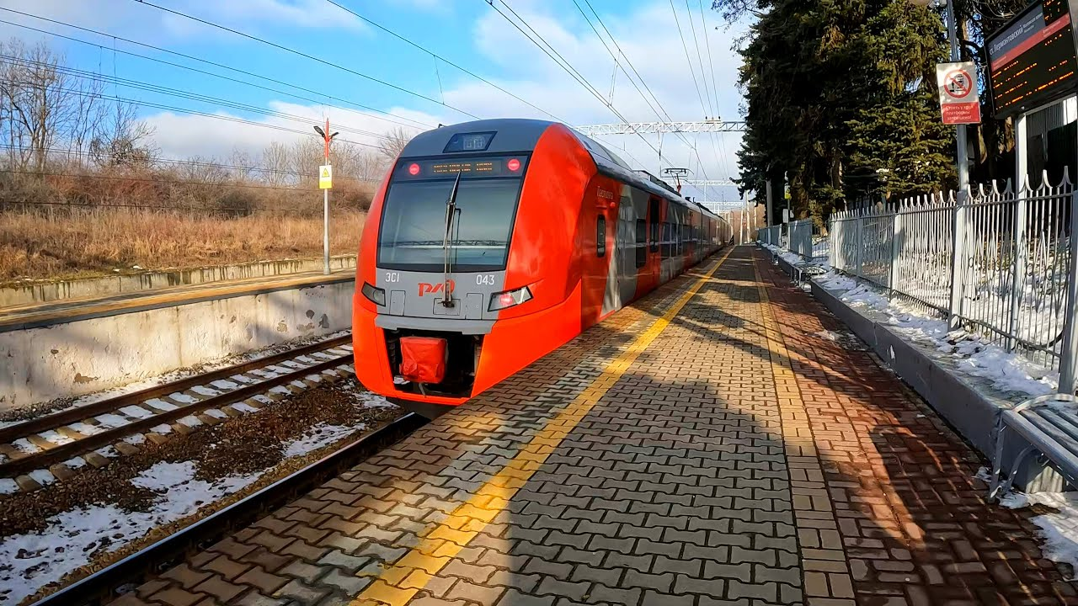
Организация эксплуатации технологических систем, сооружений, устройств и объектов технического назначения железнодорожного транспорта
Пассажирские и грузовые платформы, расположенные на железнодорожных линиях со смешанным движением пассажирских и грузовых поездов на прямых участках, должны соответствовать габариту приближения строений.

Slide 30
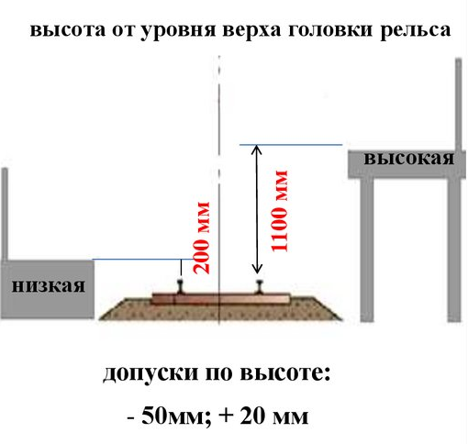
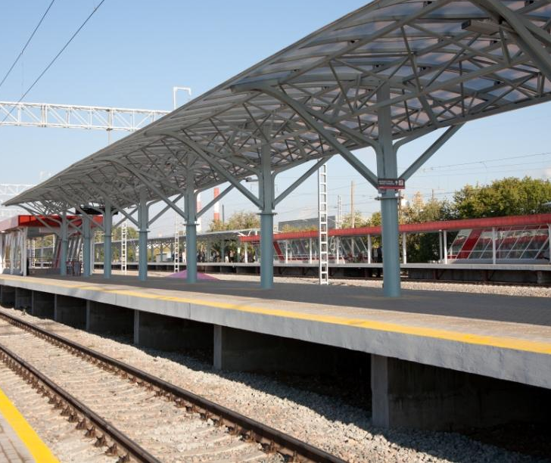
Организация эксплуатации технологических систем, сооружений, устройств и объектов технического назначения железнодорожного транспорта
В процессе эксплуатации пассажирских платформ с номинальной высотой 1300, 1100, 550 и 200 мм допускается изменение их высоты от уровня головок рельсов до 20 мм в сторону увеличения (кроме пассажирских платформ с высотой 1300 мм) и до 50 мм в сторону уменьшения.

Slide 31
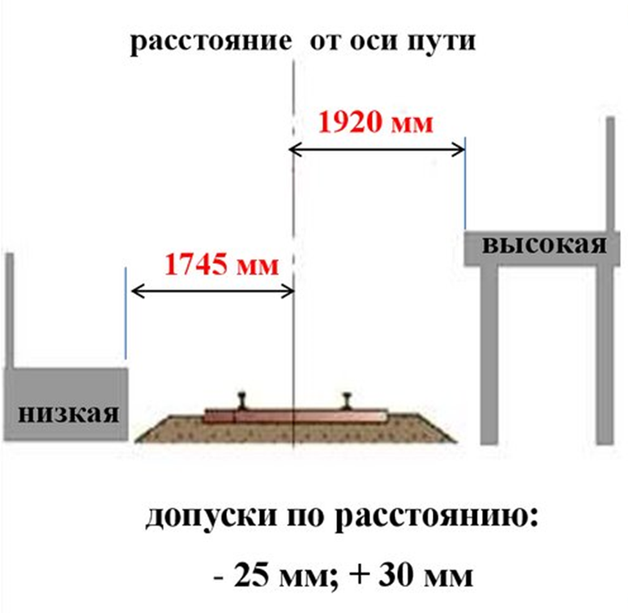
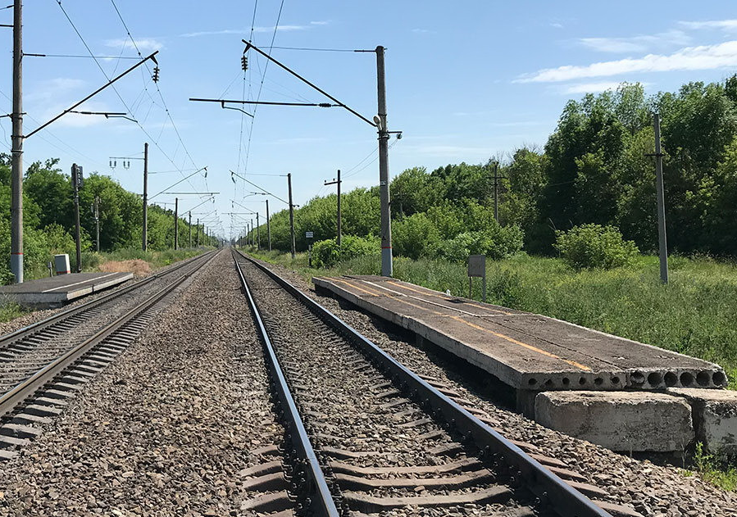
Организация эксплуатации технологических систем, сооружений, устройств и объектов технического назначения железнодорожного транспорта
В процессе эксплуатации пассажирских платформ с номинальными значениями высоты 1300, 1100, 550 мм и расстояния от оси железнодорожного пути 1920 мм, и пассажирских платформ с номинальными значениями высоты 200 мм и расстояния от оси железнодорожного пути 1745 мм допускается изменение установленных габаритом приближения строений расстояний от оси железнодорожного пути до 30 мм в сторону увеличения и до 25 мм в сторону уменьшения.

Slide 32
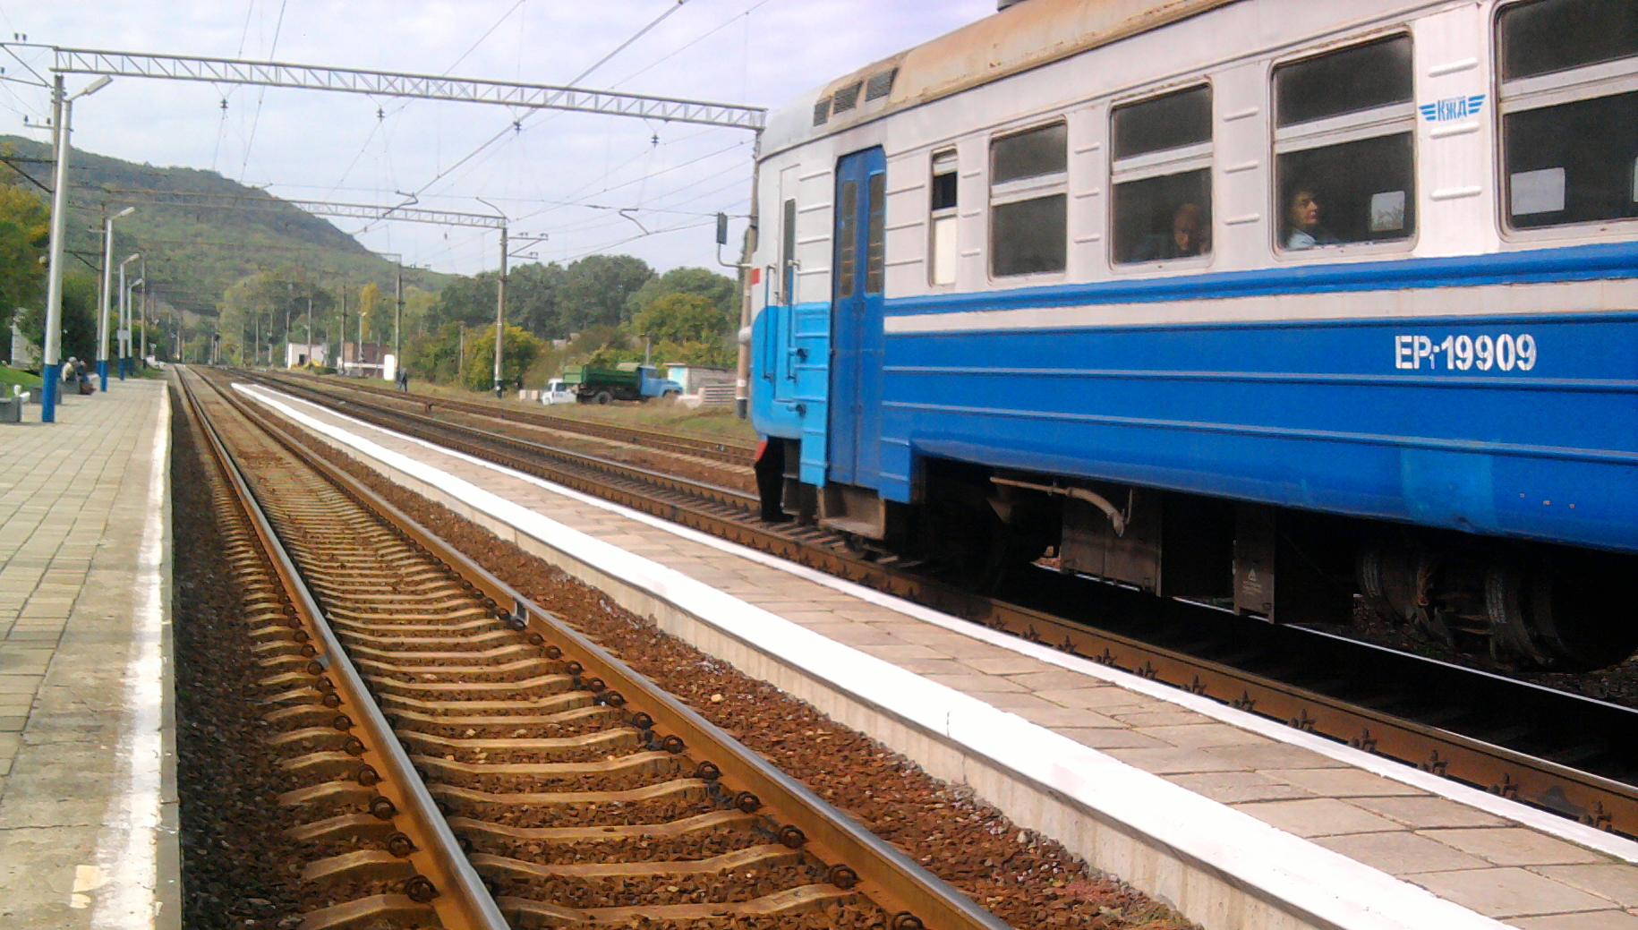
Организация эксплуатации технологических систем, сооружений, устройств и объектов технического назначения железнодорожного транспорта
Существующие пассажирские платформы с номинальной высотой 200 мм разрешается эксплуатировать до их переустройства, если высота таких платформ не превышает 270 мм при расстоянии от оси пути не менее 1425 мм.

Slide 33
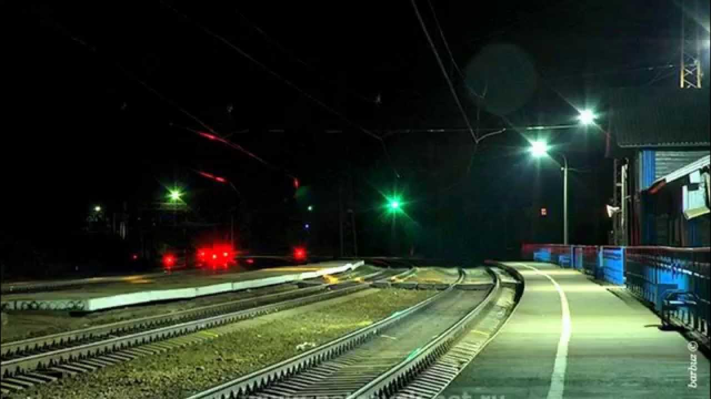
Организация эксплуатации технологических систем, сооружений, устройств и объектов технического назначения железнодорожного транспорта
На пассажирских остановочных пунктах владелец инфраструктуры (владелец железнодорожных путей необщего пользования) должны обеспечивать освещение мест посадки пассажиров в вагоны и высадки из вагонов и помещения для пассажиров.

Slide 34
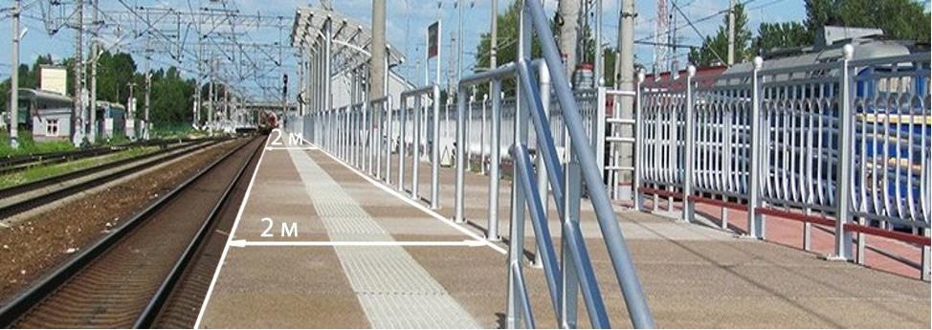
Организация эксплуатации технологических систем, сооружений, устройств и объектов технического назначения железнодорожного транспорта
Пассажирские платформы, расположенные у железнодорожных путей общего пользования, по которым пропускаются пассажирские поезда со скоростью более 200 км/ч, оборудуются владельцем инфраструктуры защитными ограждениями пассажиров от воздушного удара на расстоянии не менее 2 м от края высокой платформы и не менее 2,3 м от края низкой платформы.

Slide 35
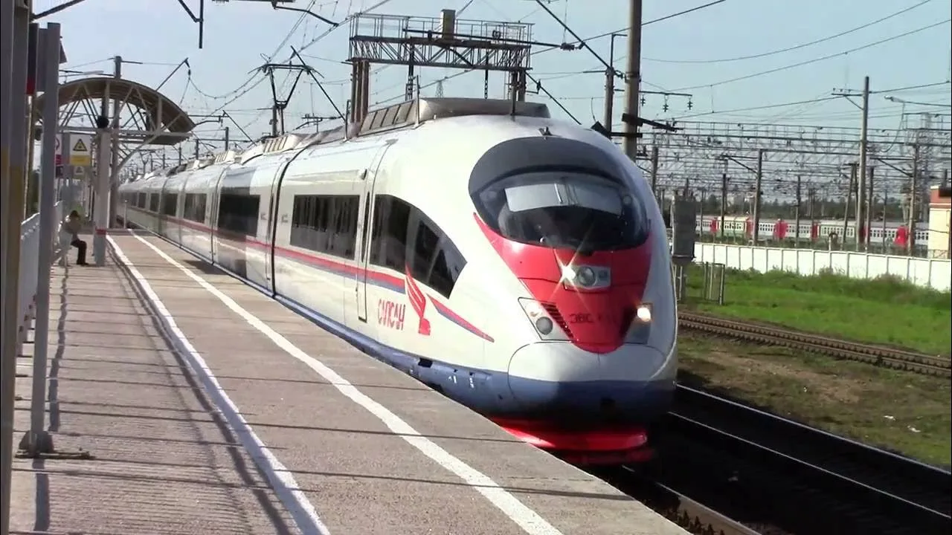
Организация эксплуатации технологических систем, сооружений, устройств и объектов технического назначения железнодорожного транспорта
Владельцем инфраструктуры на расстоянии не менее 2 м от края платформы со стороны движения скоростного или высокоскоростного пассажирского поезда наносится линия, обозначающая границу опасной зоны.

Slide 36
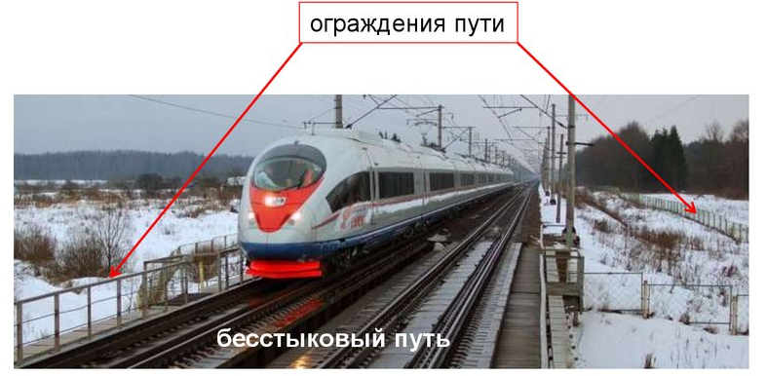
Организация эксплуатации технологических систем, сооружений, устройств и объектов технического назначения железнодорожного транспорта
Железнодорожные линии на участках обращения пассажирских поездов со скоростями более 160 км/ч должны быть ограждены владельцем инфраструктуры. Ограждения не устанавливаются в местах, где доступ к железнодорожному полотну ограничен естественными и (или) искусственными препятствиями. Требования к ограждениям на указанных железнодорожных линиях устанавливаются локальным нормативным актом владельца инфраструктуры.

Slide 37
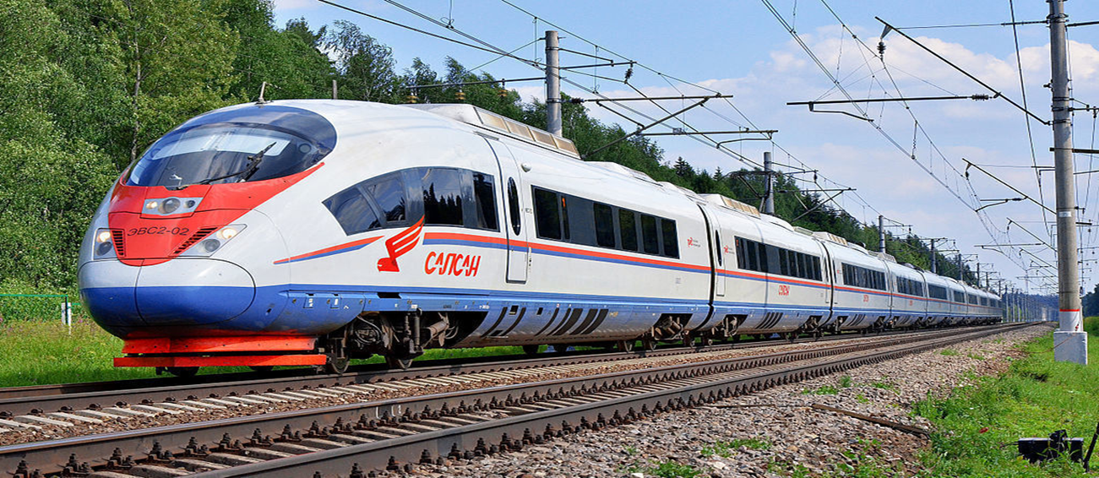
Организация эксплуатации технологических систем, сооружений, устройств и объектов технического назначения железнодорожного транспорта
Требования к ограждениям на указанных железнодорожных линиях устанавливаются Требованиями к ограждению железнодорожных путей для предупреждения несчастных случав с гражданами, утверждены распоряжением ОАО «РЖД» от 13 декабря 2010 г. № 2559р.

Slide 38
Блиц-опрос:
Поясните значение цифр:
.
200 км/час;
120 км/час;
4100 мм;
4800 мм;
160 км/ч;
4500 мм;
4100 мм;
8. 5000 мм;
9. 3600 мм;
10. 10000 мм;
11. 8000 мм;
12. 6000 мм;
13. +20 мм; -50 мм;
14. 2 м.
.

Slide 39
Опережающее задание по следующей теме:
Габариты на железнодорожном транспорте.
Раздел III Организация эксплуатации технологических систем, п.16,18-22
Требования габарита приближения строений С и Сп.
Порядок проверки габаритов сооружений и устройств и устранения негабаритных мест.
Габариты железнодорожного подвижного состава Т, 1-Т; габариты перспективного железнодорожного подвижного состава Тпр и Тц.
Габариты погрузки, проверка правильности размещения грузов в пределах габаритов погрузки, габаритные ворота.
Виды негабаритности.
Размещение и закрепление выгруженного или подготовленного к погрузке груза около железнодорожных путей.
Актуализация домашнего задания:
Раздел III Организация эксплуатации технологических систем, п.12-15,17-20. Проработка конспекта занятия и специальной технической литературы.
Составить конспект:
-Требования ПТЭ к содержанию сооружений и устройств железнодорожного транспорта.

